Slide 1



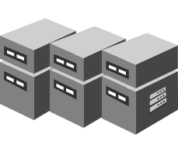

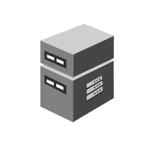


生产环境部署图
接入区
应用区
数据区
Nginx接入层
gPaaS管理
文件预览
负载均衡
ierp-p-gpaas
XX.XX.162.92
端口 8060
16C 64G 400G
文件预览
XX.XX.162.133
4C 8G 300G
关系数据库
ierp-p-ng01
XX.XX.162.109
端口 8082,8090
4C 16G 300G
ierp-p-dm1-db1
XX.XX.162.18
端口 5236
32C 256G 4096G
ierp-p-dm1-db2
XX.XX.162.19
端口 5236
32C 256G 4096G
ierp-p-dm1-monitor
XX.XX.162.28
端口 5236
16C 64G 512G
负载均衡
端口 80
XX.XX.162.160
用户入口
80
K8S容器集群 (3 节点)
对外端口 30001,30002,6443,30003
API VIP XX.XX.162.176:6443
ierp-p-ng02
XX.XX.162.110
端口 8082,8090
4C 16G 300G
5236
30001,30002,6…
ierp-p-k8s04
XX.XX.162.96
32C 128G 400G
ierp-p-k8s05
XX.XX.162.97
32C 128G 400G
ierp-p-k8s06
XX.XX.162.98
32C 128G 400G
多维数据库
8080
ierp-p-mdd01
XX.XX.162.121
端口 8080
32C 256G 2048G
ierp-p-mdd02
XX.XX.162.122
端口 8080
32C 256G 2048G
mc x2
管理中心 2C 8G
8080 -> 30001
fileserver x2
文件服务器 2C 8G
8080 -> 30003
.../fileserver
web x2
web 2C 8G
8080 -> 30002
/kingdee/nfsdata/…
mservice x2
业务微服务 2C 8G
8080 -> 30002
.../mservicelogs
mservice-qing x2
轻分析 2C 8G
8080 -> 30002
/kingdee/nfsdata/…
平台服务区
7506,7505
5672
9092,9200
8090
Redis集群
ZooKeeper
MQ集群
ierp-p-redis01
XX.XX.162.126
16C 96G 300G
ierp-p-redis02
XX.XX.162.127
16C 96G 300G
ierp-p-redis03
XX.XX.162.128
16C 96G 300G
ierp-p-zk01
XX.XX.162.123
4C 16G 300G
ierp-p-zk02
XX.XX.162.124
4C 16G 300G
ierp-p-zk03
XX.XX.162.125
4C 16G 300G
ierp-p-admq1
XX.XX.162.86
8C 16G 300G
ierp-p-admq2
XX.XX.162.87
8C 16G 300G
ierp-p-admq2
XX.XX.162.88
8C 16G 300G
ELK日志服务
共享存储(NFS)
AppStore
ierp-p-elk
XX.XX.162.129
8C 32G 2048G
共享存储(NFS)
ip:/kingdee
容器持久化（图片附件，轻分析数据）；appst…
AppStore
端口 8090
ip:8090/appstore

